Slide 1
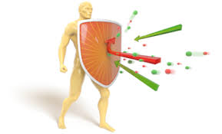
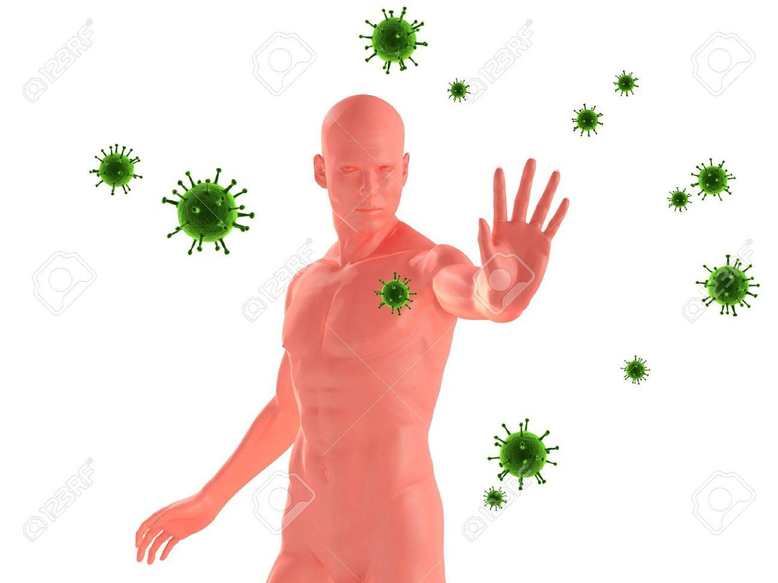

Slide 2
HEALTH SCHOOL
THE VALUE OF MONEY IS WHAT IT ACHIEVES
FOR YOU TO KEEP YOU SAFE

Slide 3

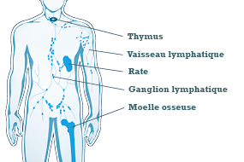

Slide 4


Produits Forever Living Pour Homme
« Que ta nourriture soit ton médicament et que ton médicament soit dans ta nourriture » Hippocrate
Notes:
We all face a great many challenges today
Working longer
Longer commutes.
Lack of job security
Poor pension options
Any of all of these lead to a life that is not as fulfilling or satisfying as it could be
Why are we here today?
To overcome these and many other challenges and give everyone the opportunity to work for themselves and change their lives for the better - making your life what you want it to be and including what you want to include
People already with Forever have chosen to do so for a huge number of different reasons
Fun
Time
Pension
Lifestyle
Extra cash
Work from home
Better heath & wealth
Helping others
Debt free
Travel
New car
Own boss
School fees
Meeting people
Self development
Personal fulfilment
To be successful
Recognition
Peace of mind

Slide 5
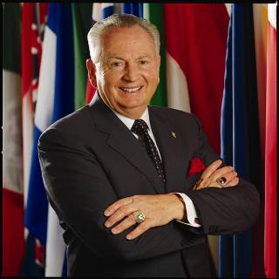




La société Forever Living Products à aujourd'hui 41 ans. Elle a été créée par Rex Maughan le 13 mai 1978. Son siège se trouve à phoenix, Arizona aux USA.
Rex Maughan, Founder & CEO
Son domaine d'activité… Le BIEN ETRE, aussi bien physique et physiologique que financier.

Slide 6




MANAGER;NURSE AUGUSTIN NDUWIMANA

Slide 7

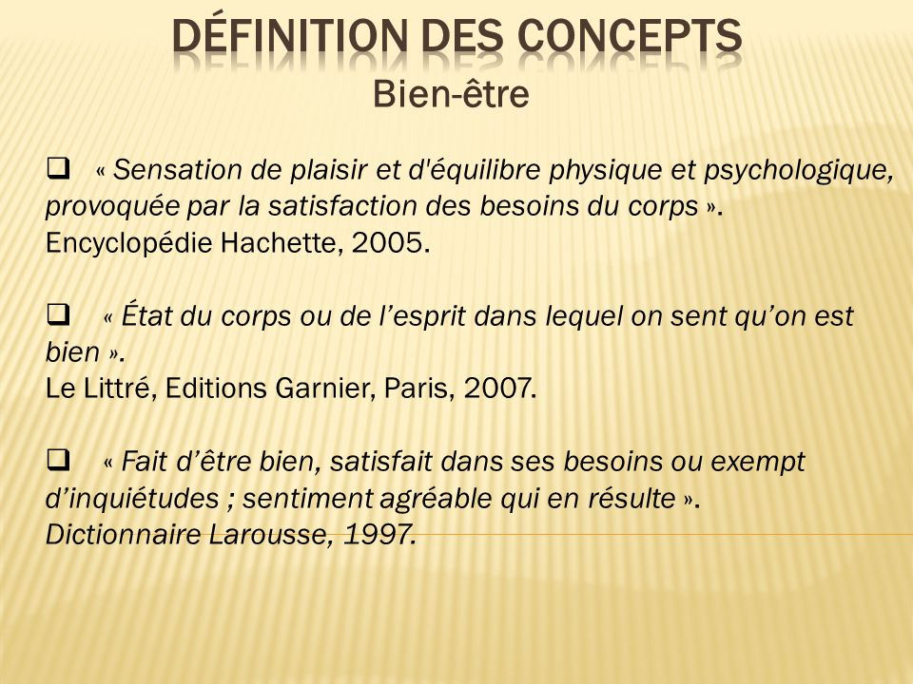

Slide 8

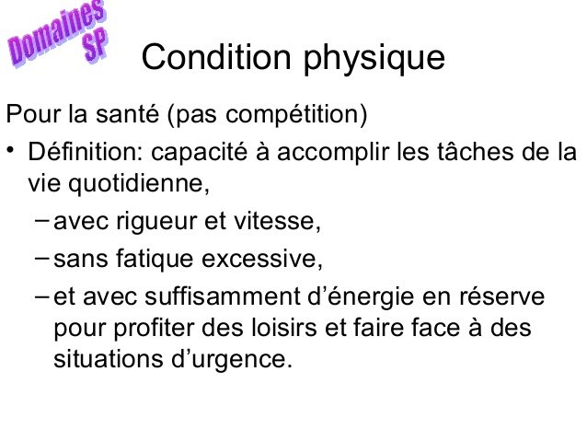

Slide 9
Comment fonctionne le système immunitaire ?
Le système immunitaire permet à l’organisme de se défendre contre les agressions dont il fait l’objet. De la cellule à l’organe, c’est un véritable réseau
de communication qui est mis en œuvre par notre corps pour protéger son intégrité.
Notre corps possède un système de défense contre les agressions extérieures (bactéries, virus, etc.) ou intérieures comme les cancers : le système immunitaire.
Le système immunitaire est constitué
•d’organes (ex. : la rate),
•de cellules (ex. : les globules blancs),
•de molécules (ex. : les anticorps).
Ces différents éléments communiquent entre eux pour se coordonner et pour répondre aux différentes menaces.
IMMUNITÉ INNÉE ET IMMUNITÉ ACQUISE
Ce système est double. Dans un premier temps, c’est l’immunité dite innée ou non spécifique qui intervient. Des globules blancs circulent en permanence dans le sang et dans la lymphe et « mangent » les éléments qu’ils reconnaissent comme étrangers.
L’immunité innée peut réagir rapidement, mais n’est pas capable de s’adapter spécifiquement à chaque agresseur. Voilà pourquoi nous possédons un autre système : l’immunité dite acquise ou adaptative. Elle est plus longue à se mettre en place, car il lui faut apprendre à connaître l’ennemi

Slide 10
IDENTIFIER L’ENNEMI… ET S’EN SOUVENIR !
Les lymphocytes sont les principales cellules impliquées dans l’immunité acquise. Une fois produits en grandes quantités, les lymphocytes peuvent migrer dans les tissus en danger de manière à pouvoir détruire spécifiquement tout élément identifié comme dangereux.
Outre la réponse à une menace spécifique, le système d’immunité acquise possède un second avantage : il est capable de garder en mémoire les agresseurs qu’il a rencontrés. Ce qui lui permet de réagir plus rapidement et plus efficacement si ces agresseurs se présentent à nouveau
UN SYSTÈME QUI S’AUTORÉG
ULE
Reste à savoir comment le système peut se réguler. Car, lorsque la menace est éliminée, il faut que la réaction immunitaire puisse s’arrêter. C’est le rôle de certaines cellules : envoyer un message aux lymphocytes pour leur ordonner de cesser l’attaque et de revenir au calme. Ce mécanisme d’autorégulation évite à l’organisme de s’en prendre à lui-même – un phénomène que l’on rencontre, par exemple, dans les maladies auto-immunes

Slide 11
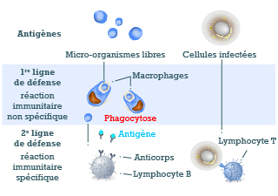

Slide 12
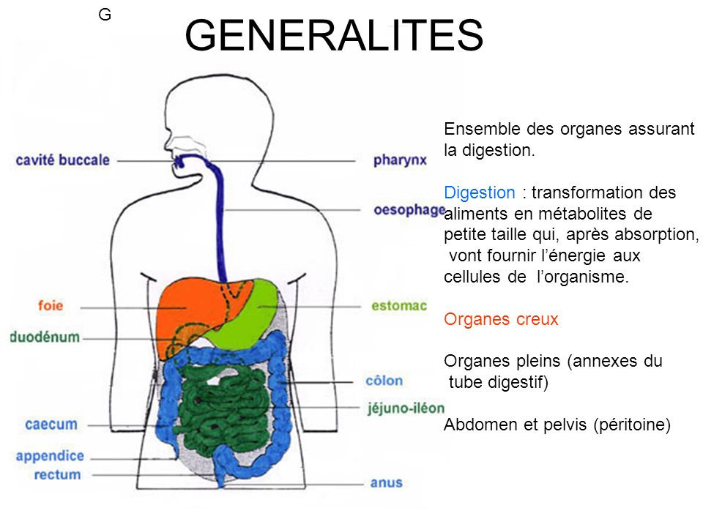

Slide 13


Slide 14
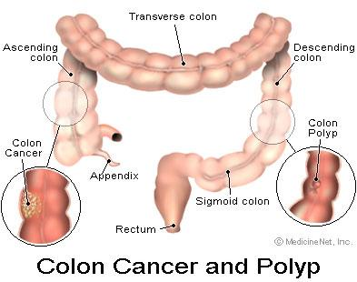



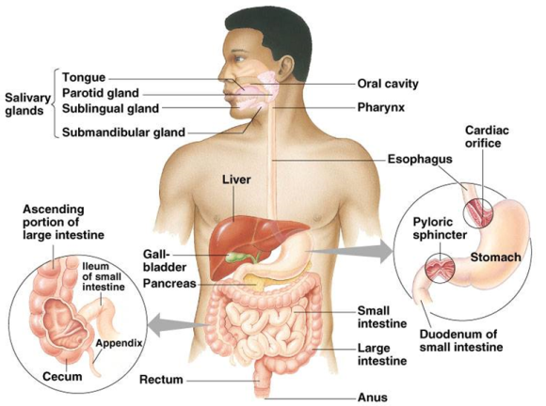
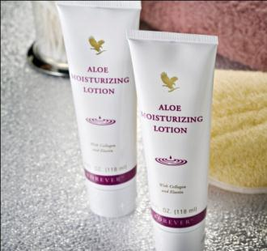




Causes majeures de nos maladies
La Société Royale de Médecine de Grande Bretagne a déclaré que 90% des maladies chroniques sont causées par un système intestinal en mauvaise santé. Pour le Dr Émile Lévy (directeur scientifique de recherche du Service de gastroentérologie, hépatologie et nutrition, au Centre de recherche du CHU Sainte Justine), le système gastro-intestinal assure un rôle aussi important que le cerveau en jouant un rôle prépondérant sur les plans immunitaire, endocrinien et métabolique.
Wide range of products
Notes:
For over 25 years, Forever Living Products has dedicated itself to seeking out nature's best sources for health and beauty and sharing them with the world in a wide range of products
Drinks
Nutrition
Bee products
Weight management
Personal care
Skin care and cosmetics
Sonya colour collection take this line out and include Animal care
Approved by
International Aloe Science Council
Islamic Society
Kosher Rating
Halal
Cruelty Free (Animal friendly)
Unconditional 60 day money back satisfaction guarantee
Include 60 day money back guarantee as a box under lowest one.

Slide 15
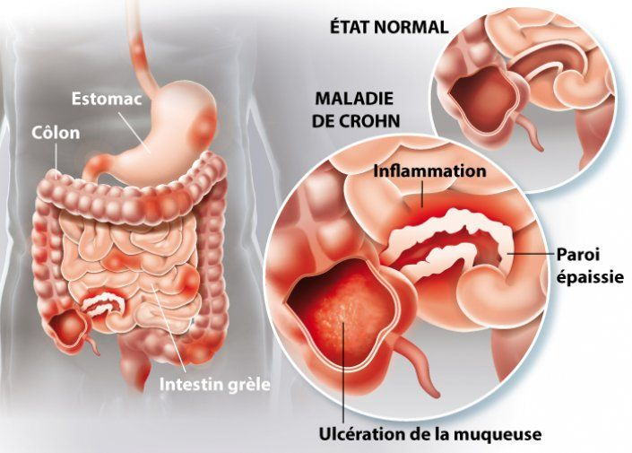
Notre Digestion
On estime également qu’un transit intestinal est correcte quand nous allons aux toilettes tout les 24 ou 48 heures, entre 72heures et plus on commence à parler de transit intestinal perturbé.
Wide range of products
Notes:
For over 25 years, Forever Living Products has dedicated itself to seeking out nature's best sources for health and beauty and sharing them with the world in a wide range of products
Drinks
Nutrition
Bee products
Weight management
Personal care
Skin care and cosmetics
Sonya colour collection take this line out and include Animal care
Approved by
International Aloe Science Council
Islamic Society
Kosher Rating
Halal
Cruelty Free (Animal friendly)
Unconditional 60 day money back satisfaction guarantee
Include 60 day money back guarantee as a box under lowest one.

Slide 16

Nettoyer le colon
Wide range of products
Notes:
For over 25 years, Forever Living Products has dedicated itself to seeking out nature's best sources for health and beauty and sharing them with the world in a wide range of products
Drinks
Nutrition
Bee products
Weight management
Personal care
Skin care and cosmetics
Sonya colour collection take this line out and include Animal care
Approved by
International Aloe Science Council
Islamic Society
Kosher Rating
Halal
Cruelty Free (Animal friendly)
Unconditional 60 day money back satisfaction guarantee
Include 60 day money back guarantee as a box under lowest one.

Slide 17
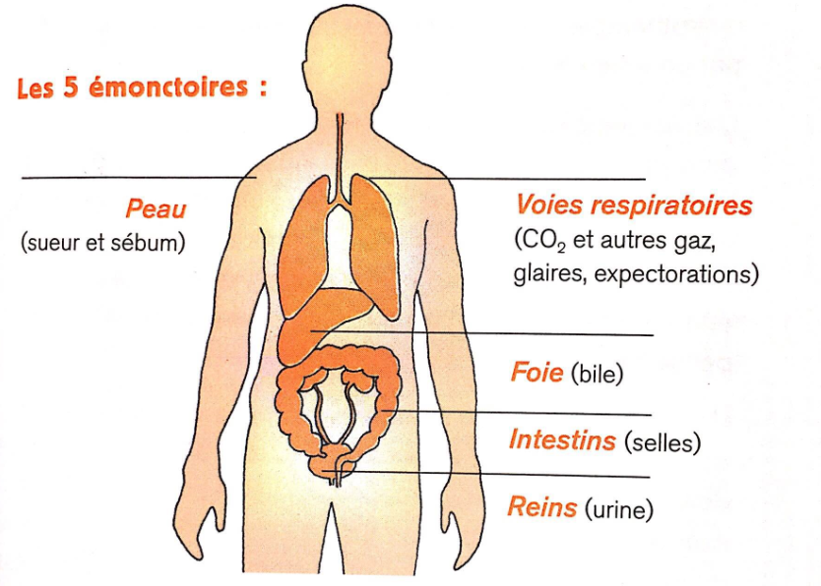

Slide 18
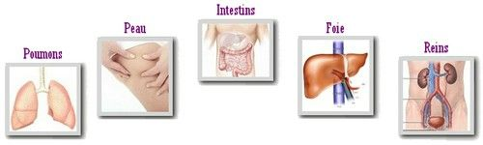

Slide 19


Slide 20
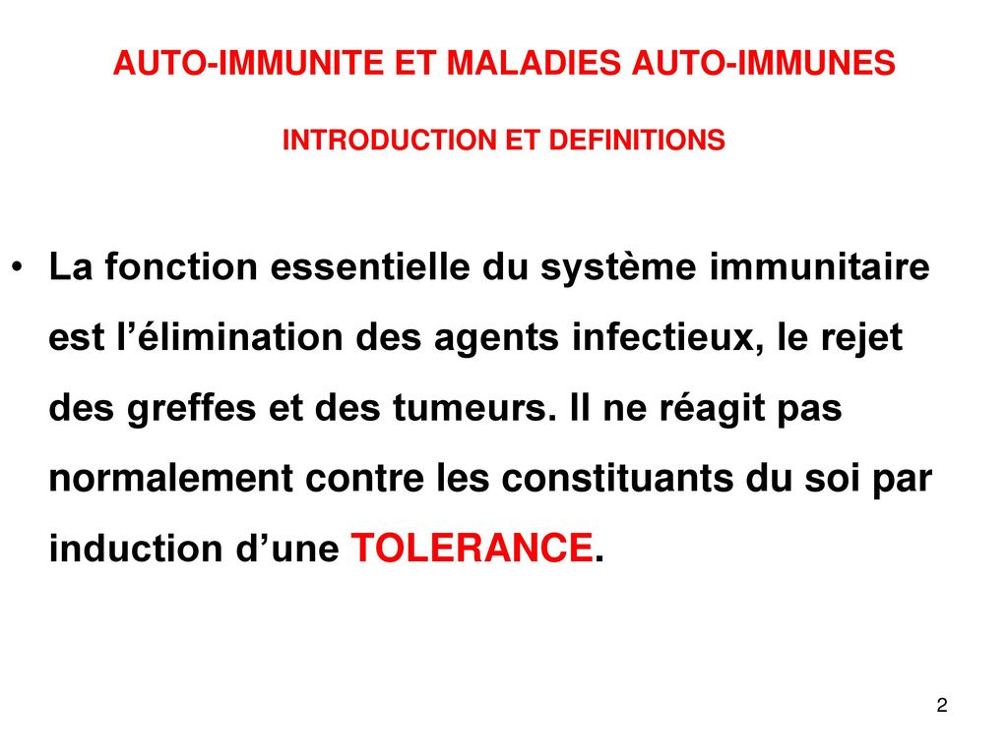

Slide 21
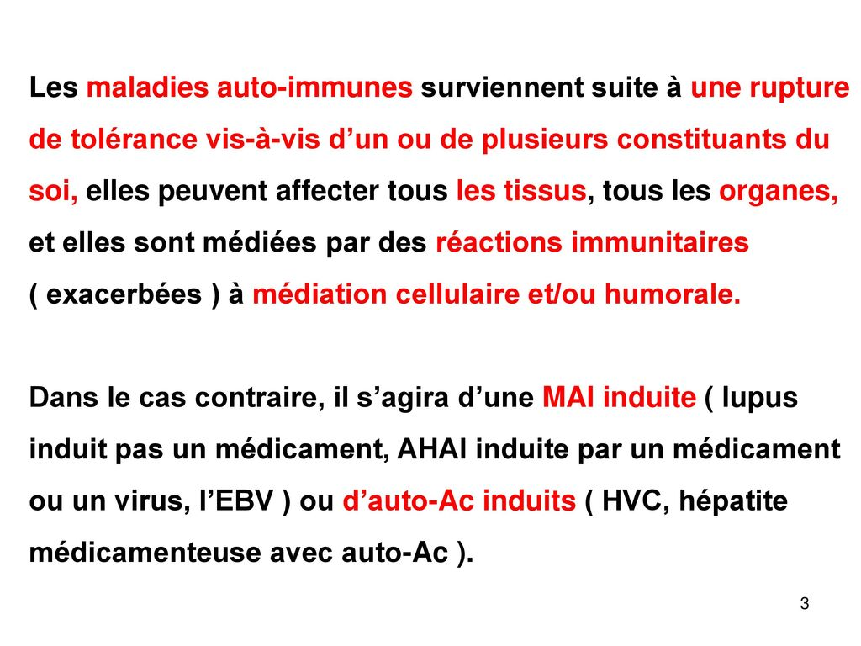

Slide 22
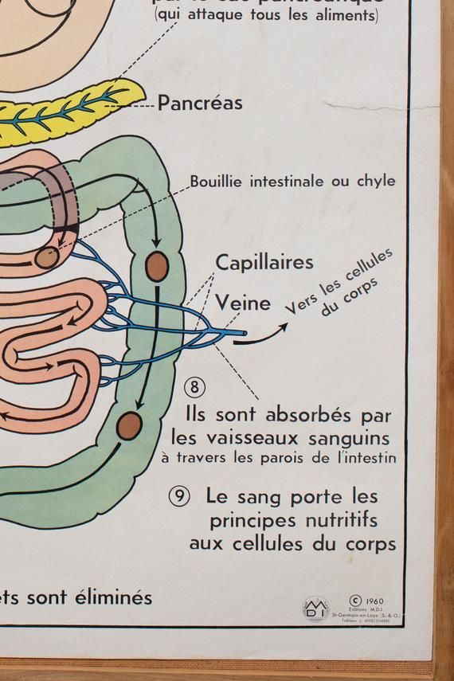

Slide 23
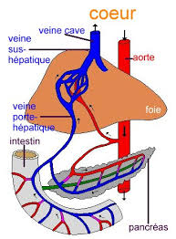

Slide 24
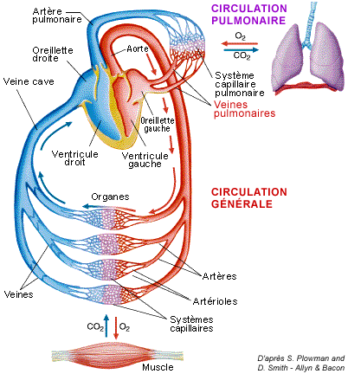

Slide 25
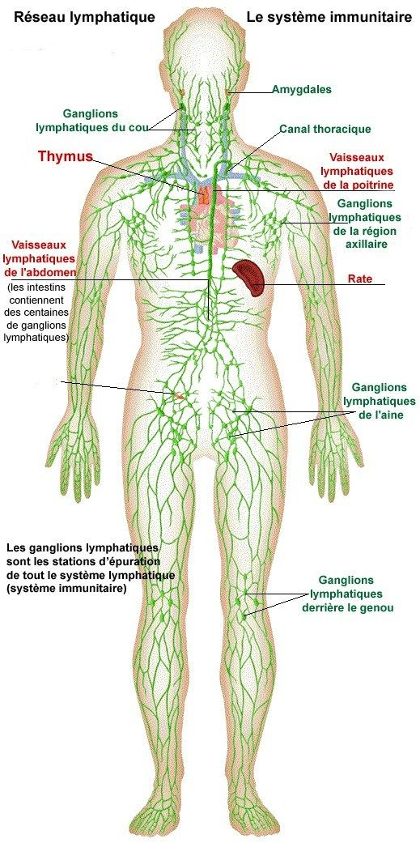
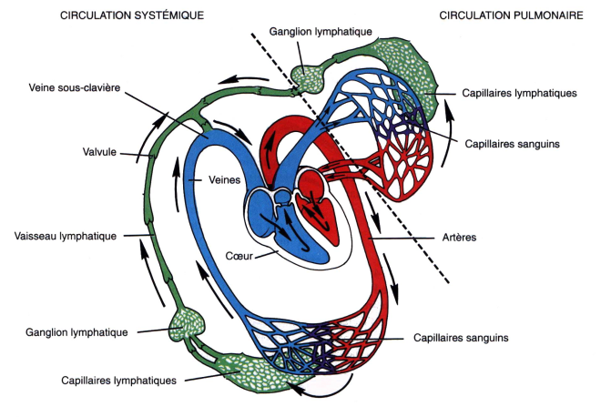

Slide 26



Slide 27


Slide 28


Slide 29


Slide 30


Slide 31


Slide 32



Slide 33


Slide 34
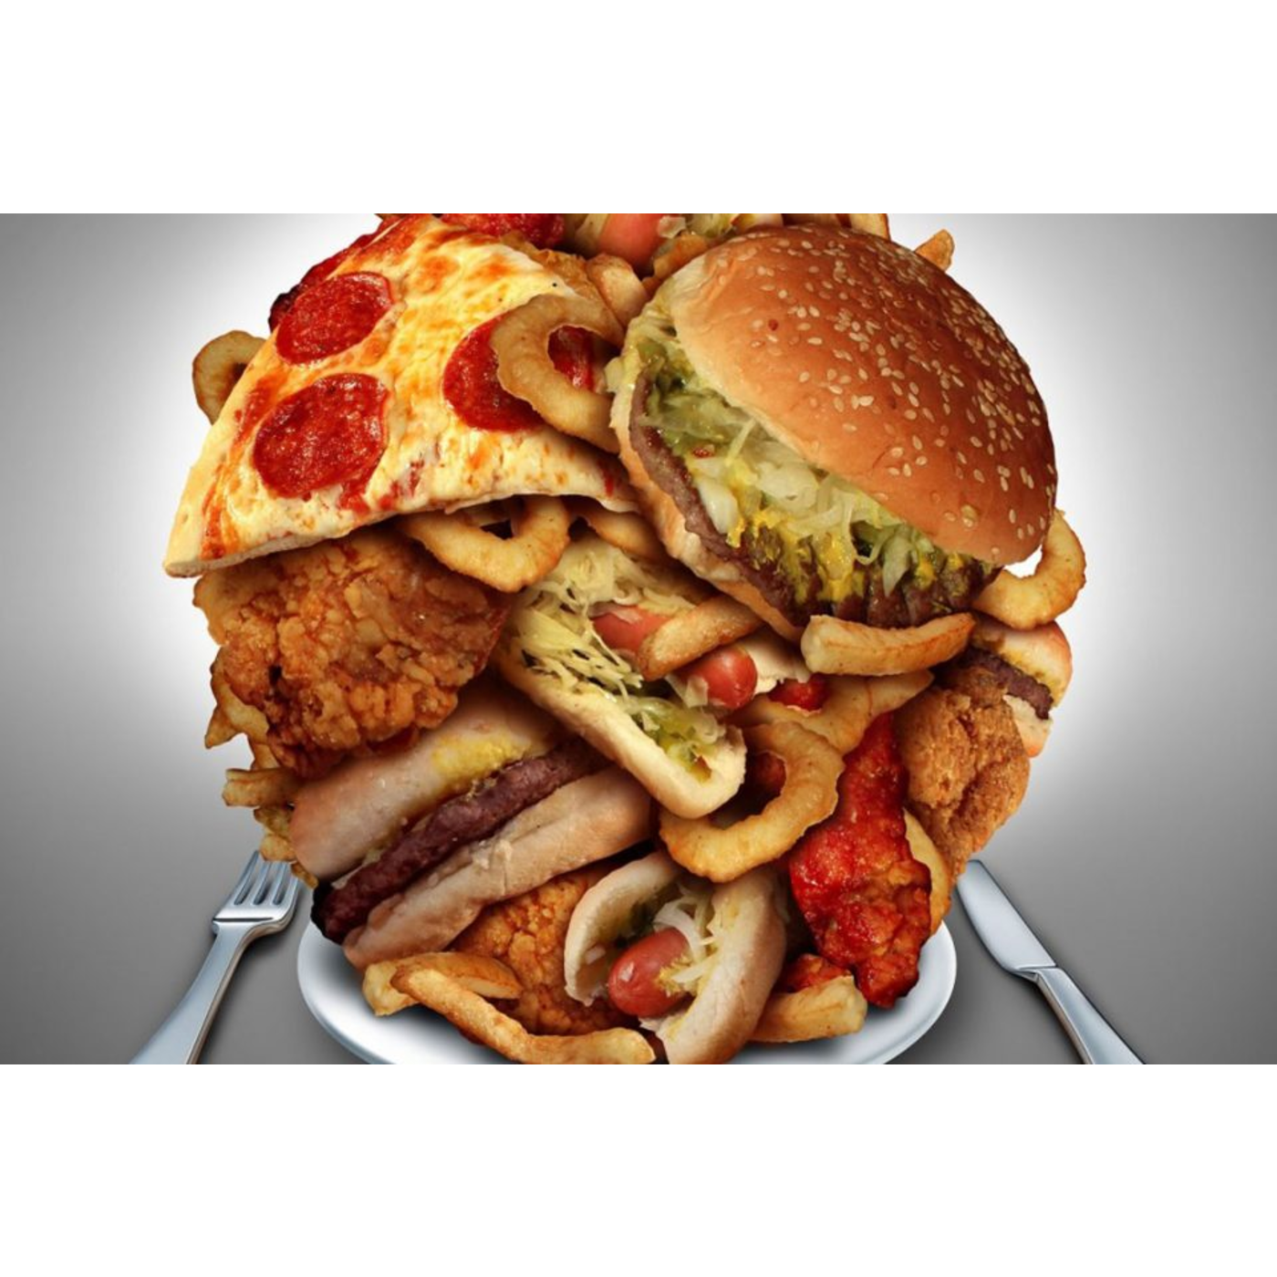

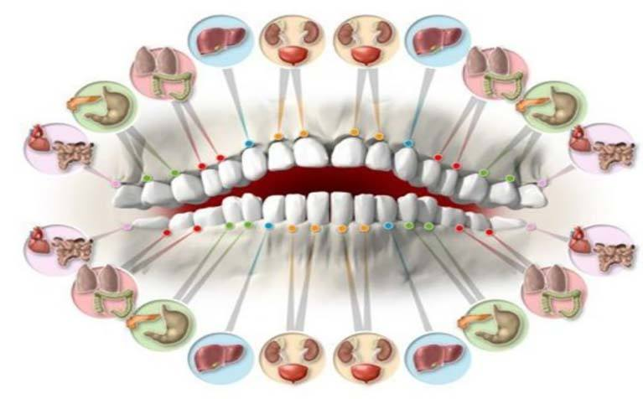

Slide 35
SI VOUS SAUREZ LE DANGER DES DECHETS ET TOXINES VOUS VOUS EN DEBARRASSEREZ
SI VOUS SAUREZ L’IDEALE DU BIEN-ETRE VOUS VOUS DEPENSEREZ POUR UNE BONNE SANTE

Slide 36


Slide 37

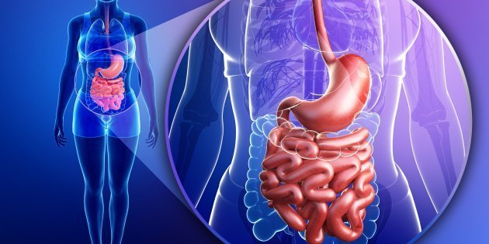


Slide 38


Slide 39
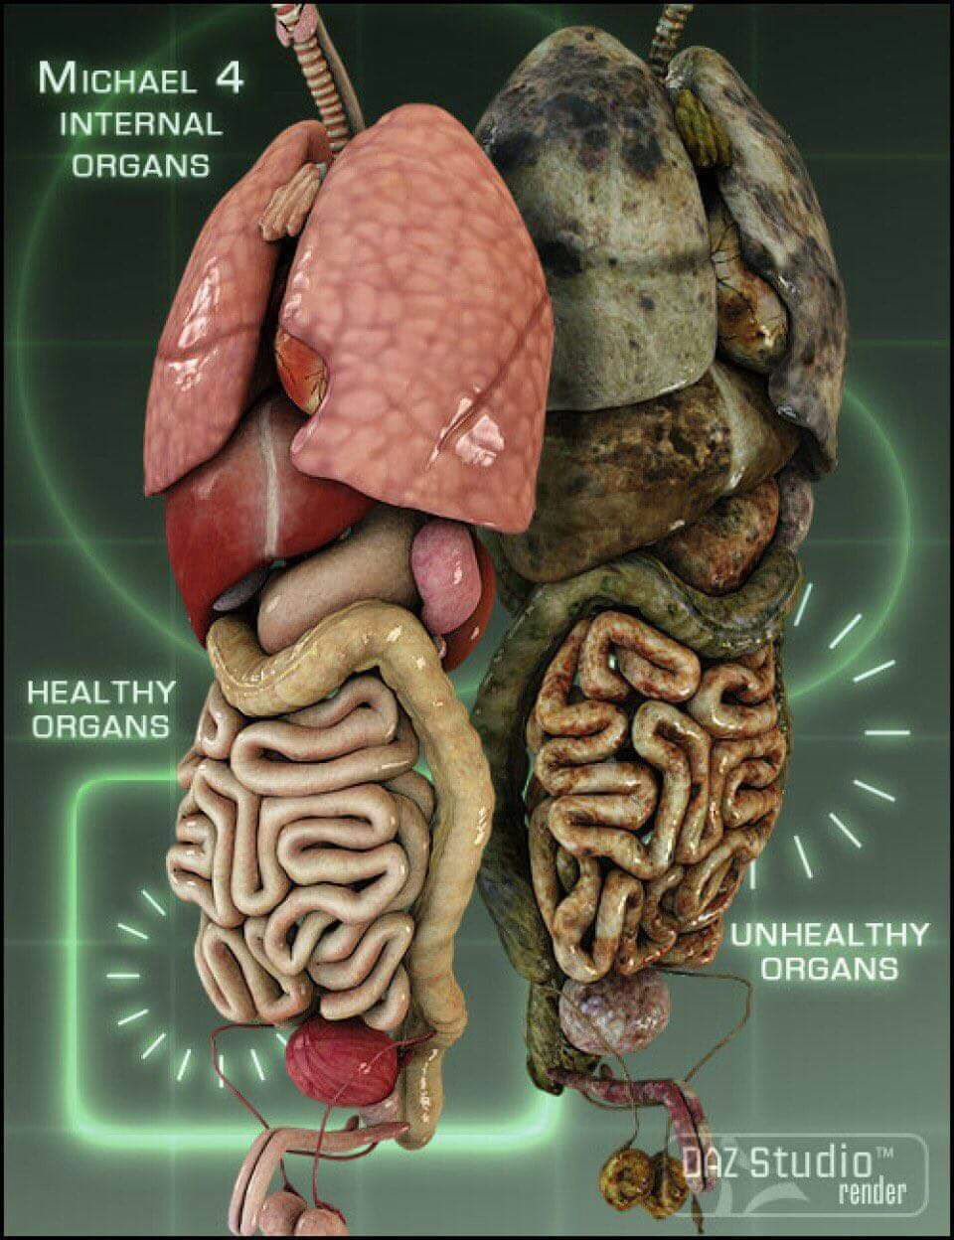
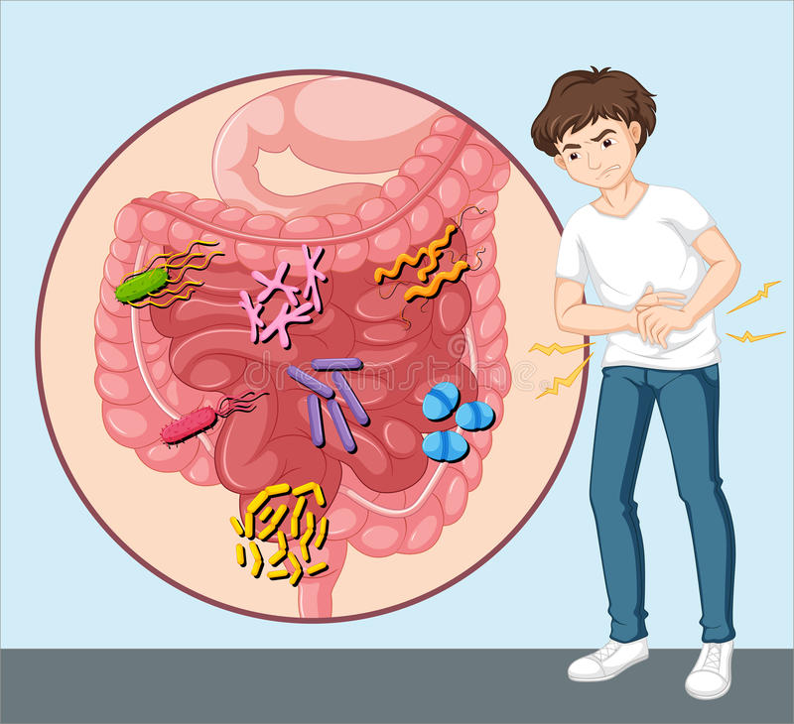

Slide 40



Slide 41


Slide 42

Notes:
42
42
1
Our products include:
Aloe Vera Drinks which help to maintain a healthy digestive system;
A line of weight management products that are lo-carb and contain no stimulants;
Exclusive nutritional formulas that support and maintain a healthy body;
Personal care including skin care and hair care products; and
our exclusive line of aloe-based color cosmetics.

Slide 43
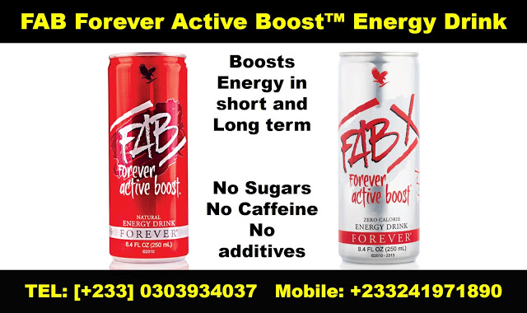
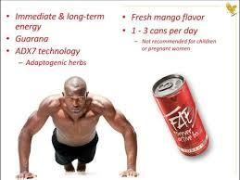

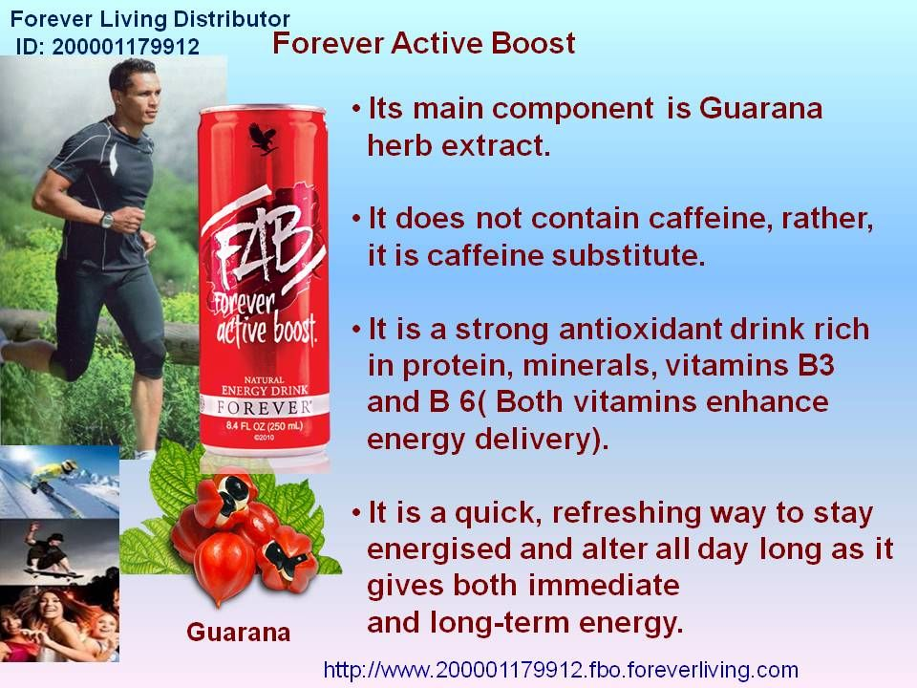


Slide 44

vous voulez bruler vos calories en trop? retrouver votre silouette et vous sentir en pleine forme?

Slide 45


Slide 46








Slide 47
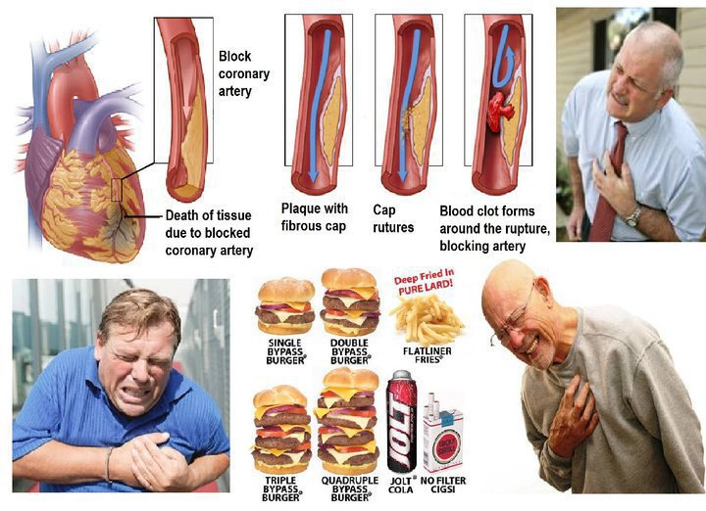
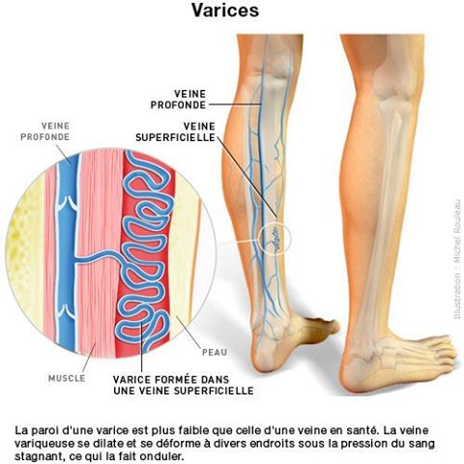
Circulation du Sang

Slide 48

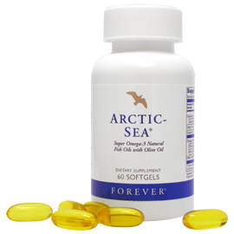
Les spécifiques : Cœur (système cardio-vasculaire)

Slide 49


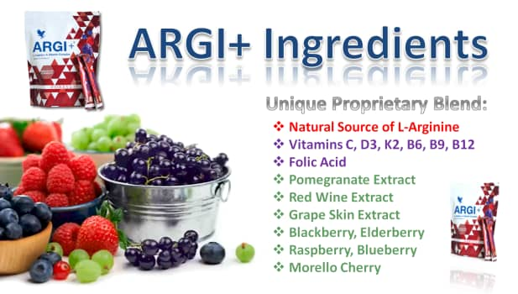
Les spécifiques : Cœur (système cardio-vasculaire)
Notes:
We all face a great many challenges today
Working longer
Longer commutes.
Lack of job security
Poor pension options
Any of all of these lead to a life that is not as fulfilling or satisfying as it could be
Why are we here today?
To overcome these and many other challenges and give everyone the opportunity to work for themselves and change their lives for the better - making your life what you want it to be and including what you want to include
People already with Forever have chosen to do so for a huge number of different reasons
Fun
Time
Pension
Lifestyle
Extra cash
Work from home
Better heath & wealth
Helping others
Debt free
Travel
New car
Own boss
School fees
Meeting people
Self development
Personal fulfilment
To be successful
Recognition
Peace of mind

Slide 50
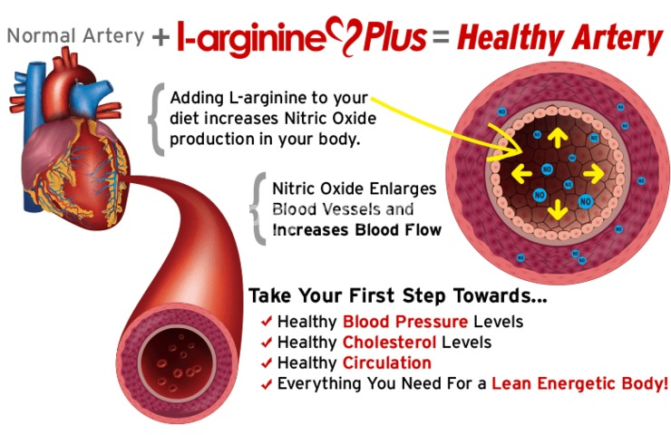
Les spécifiques : Cœur (système cardio-vasculaire)
Argi+ réduit la sensation de fatigue et favorise un métabolisme énergétique normal, pendant et après un effort extrême.
Notes:
We all face a great many challenges today
Working longer
Longer commutes.
Lack of job security
Poor pension options
Any of all of these lead to a life that is not as fulfilling or satisfying as it could be
Why are we here today?
To overcome these and many other challenges and give everyone the opportunity to work for themselves and change their lives for the better - making your life what you want it to be and including what you want to include
People already with Forever have chosen to do so for a huge number of different reasons
Fun
Time
Pension
Lifestyle
Extra cash
Work from home
Better heath & wealth
Helping others
Debt free
Travel
New car
Own boss
School fees
Meeting people
Self development
Personal fulfilment
To be successful
Recognition
Peace of mind

Slide 51
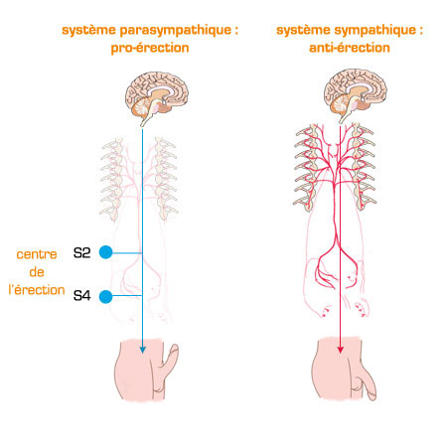

Circulation du Sang et Sexualité

Slide 52
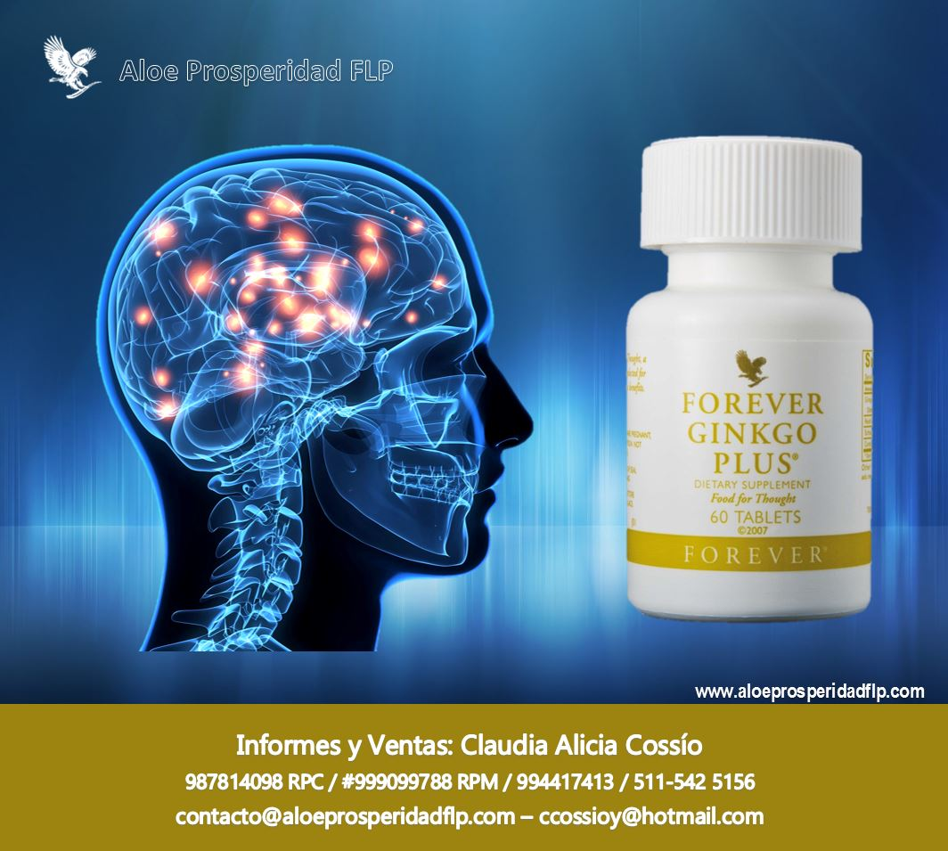
Circulation du Sang (Sexualité)

Slide 53


Slide 54

Sexualité

Slide 55

Sexualité (Prostate )

Slide 56
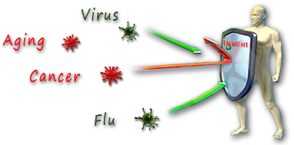
Le Système Immunitaire
Une alimentation équilibrée est garante d’une bonne santé. Toutefois, les vitamines et minéraux jouent un rôle clé dans le bon fonctionnement de notre système immunitaire.

Slide 57

Le Système Immunitaire

Slide 58


Slide 59


Slide 60


Le Système Immunitaire

Slide 61


Slide 62



Slide 63


Slide 64
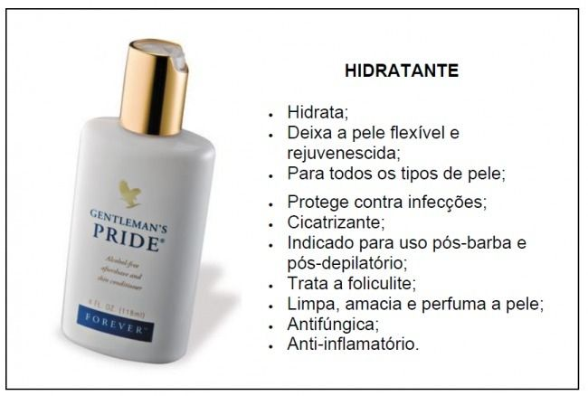

Slide 65


Slide 66






INGABURO

Slide 67
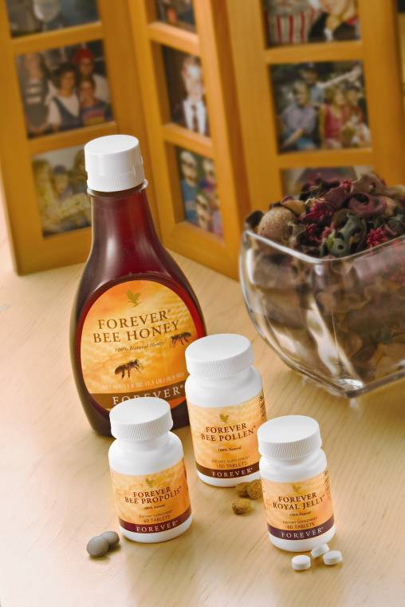

IBIVA MUNZUKI

Slide 68




ISUKU

Slide 69


Slide 70


Slide 71


Slide 72



Slide 73



Slide 74



Slide 75






Slide 76
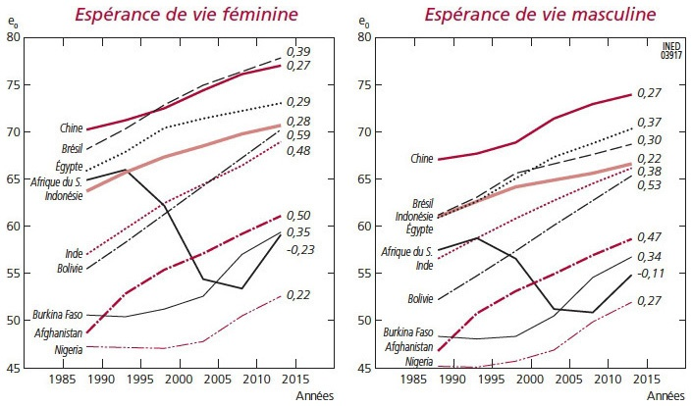

Slide 77
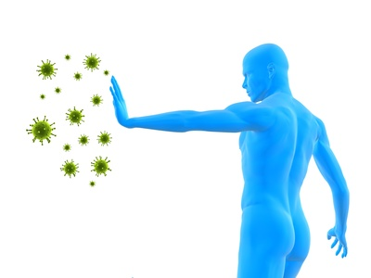

Slide 78


Slide 79
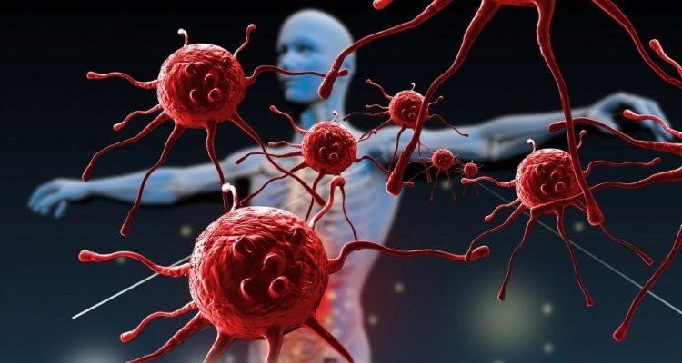

Slide 80


Slide 81
Vous avez votre choix
Vous occupez de bien vous maintenir
Ou bien continuez a vous détruire

